Slide 1
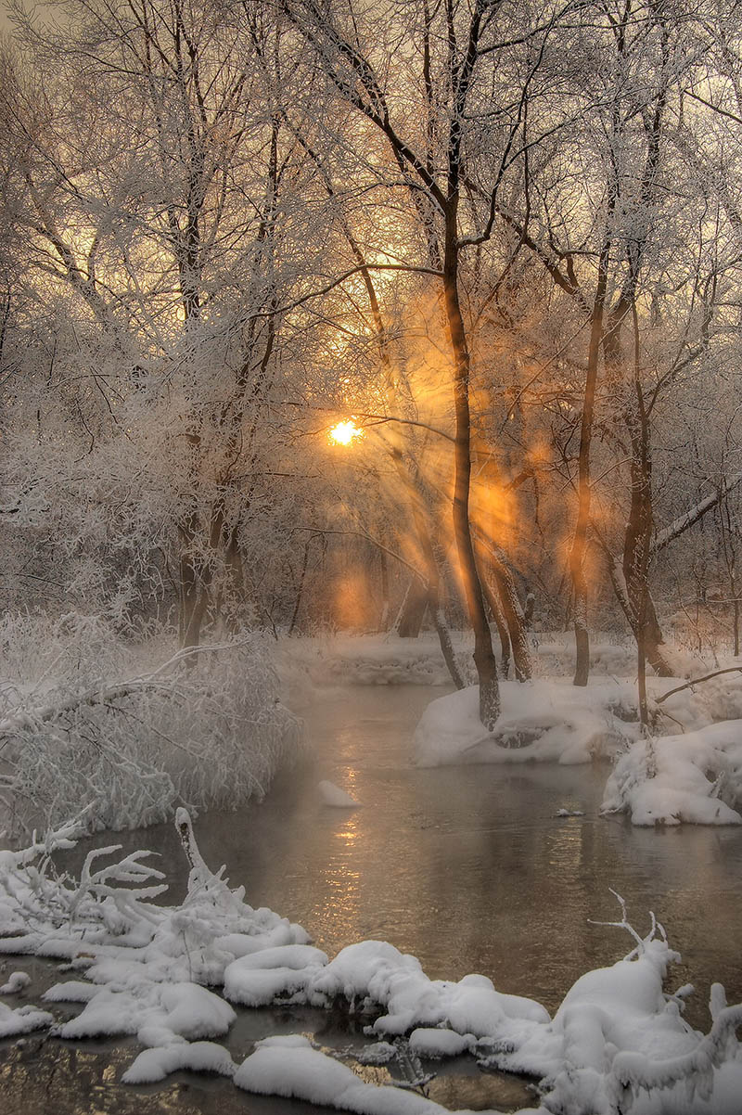


Preživljavanje na niskim temperaturama

Slide 2
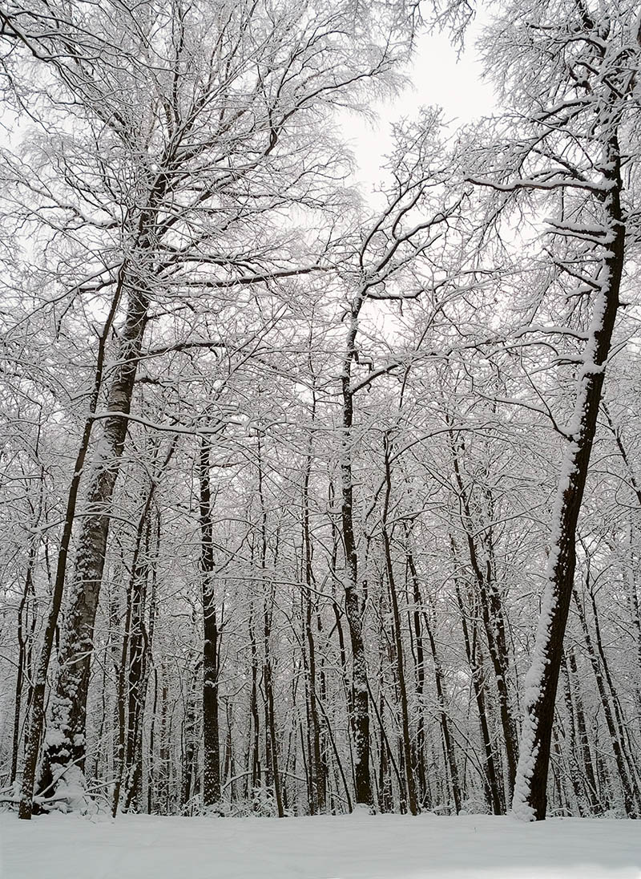


Zima
Dio RH – niske temperature i snijeg
Dio RH – umjerene temperature, kiša i jaki vjetrovi
Zanimljivosti

Slide 3
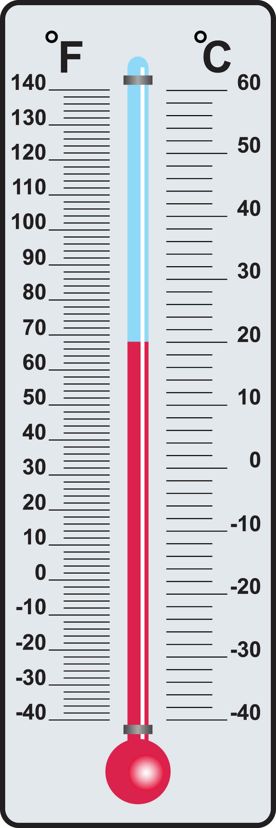

Temperatura zraka
Prosječna (srednja) temperatura
Srednja dnevna temperatura
Minimalna temperatura – najniža
Maksimalna temperatura – najviša
Termometar
Zanimljivosti

Slide 4

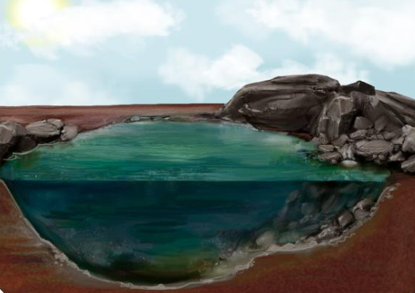

Istraži
Kako provjeriti temperaturu različitih slojeva vode
RB str. 54
DDS Projekt:
Usporedna analiza podataka

Slide 5

Prilagodbe živog svijeta na zimske uvjete Listopadno drveće
Bez lišća
Prestaje fotosinteza
Prestaje transpiracija
Prestaje upijanje vode
Vizualno +

Slide 6
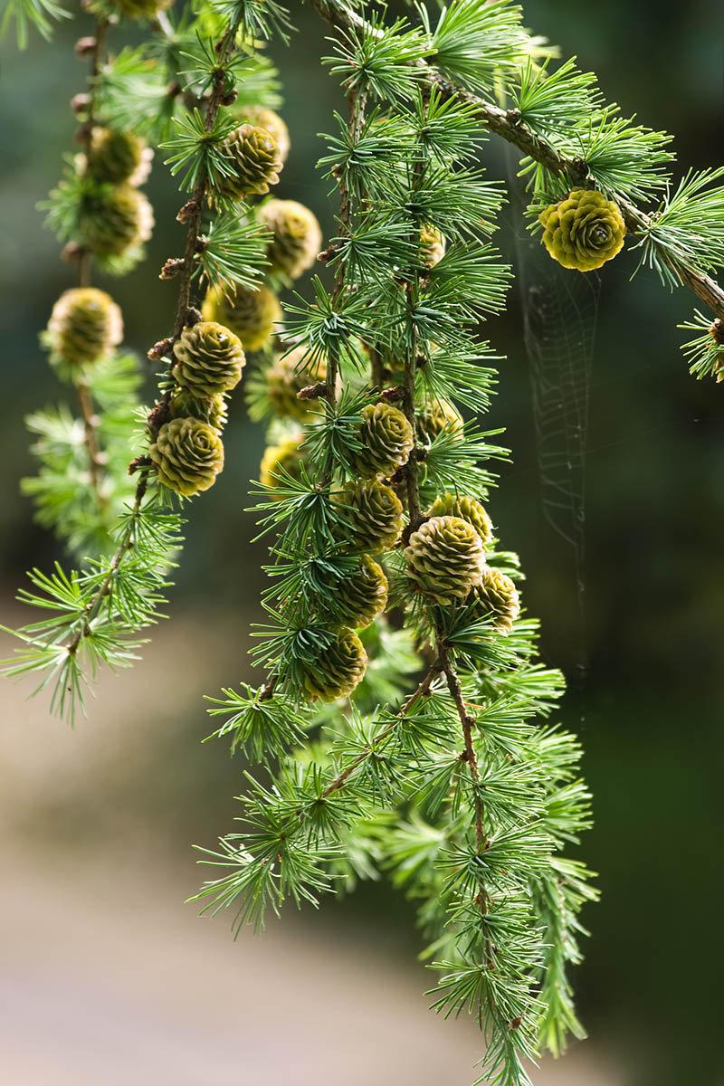
Prilagodbe živog svijeta na zimske uvjete Vazdazeleno drveće
Igličasti listovi
Voštana ovojnica
Zaštita od zaleđivanja i gubitka vode
Vizualno +

Slide 7
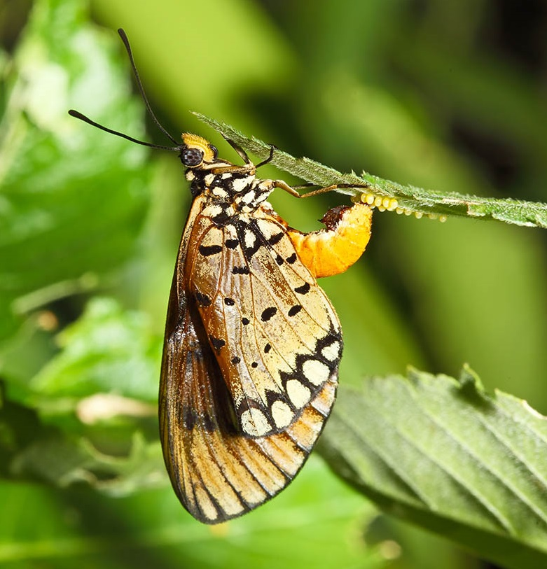
Prilagodbe živog svijeta na zimske uvjete Kukci
Kukci čiji životni ciklus traje nekoliko tjedana ugibaju (muhe, komarci)
Polažu jajašca u skrovita mjesta
U proljeće se razvijaju nove jedinke

Slide 8
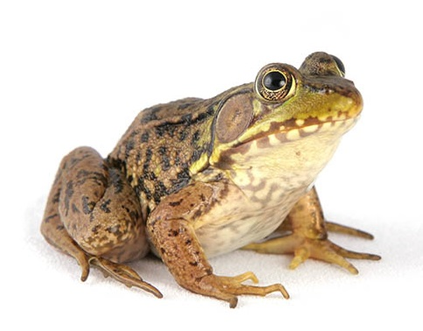
Životinje s promjenjivom tjelesnom temperaturom
Temperatura tijela ovisi o temperaturi okoliša
Stanje mirovanja
Gujavice
Žabe
Zmije
Gušteri
Ribe – mulj
Zanimljivosti

Slide 9
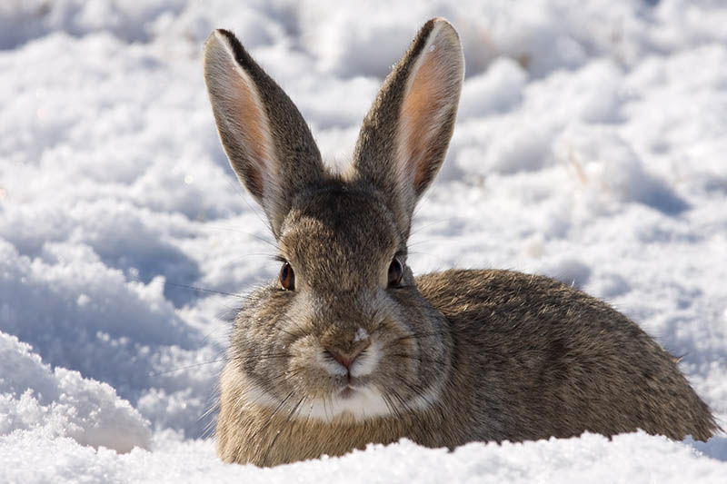
Životinje sa stalnom tjelesnom temperaturom
Aktivne
Tjelesni pokrov (dlaka, perje, sloj masti ispod kože)
Istraži
Osmisli pokus kojim bi se pokazalo kako perje i krzno štite od hladnoće
RB str. 55

Slide 10
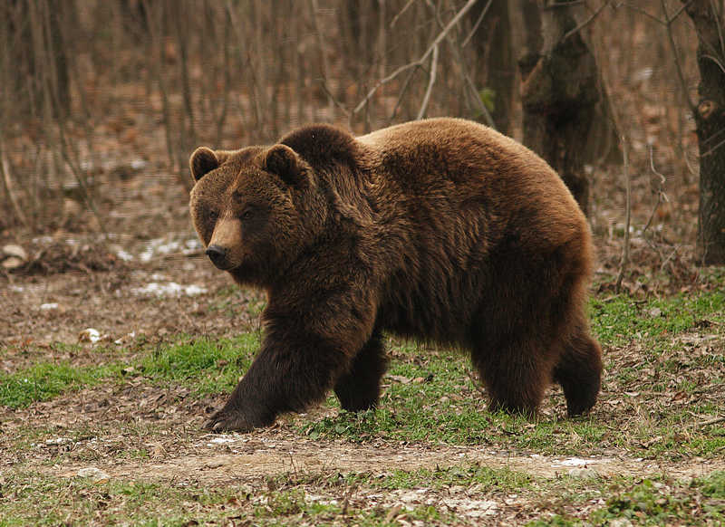
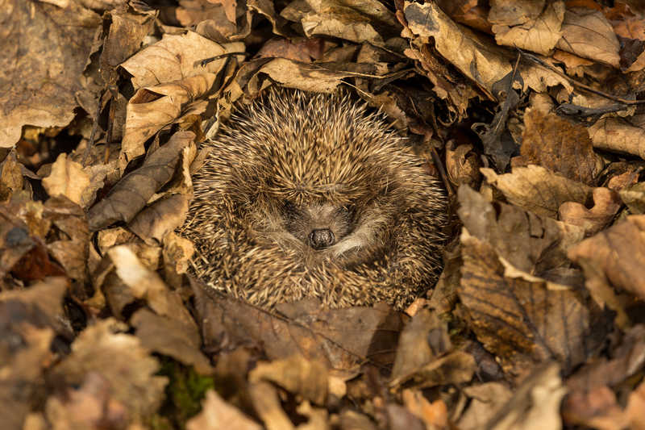
Zima - nestašica hrane
Miruju (medvjed)
Zanimljivosti
Spavaju (puh, jež, hrčak)

Slide 11
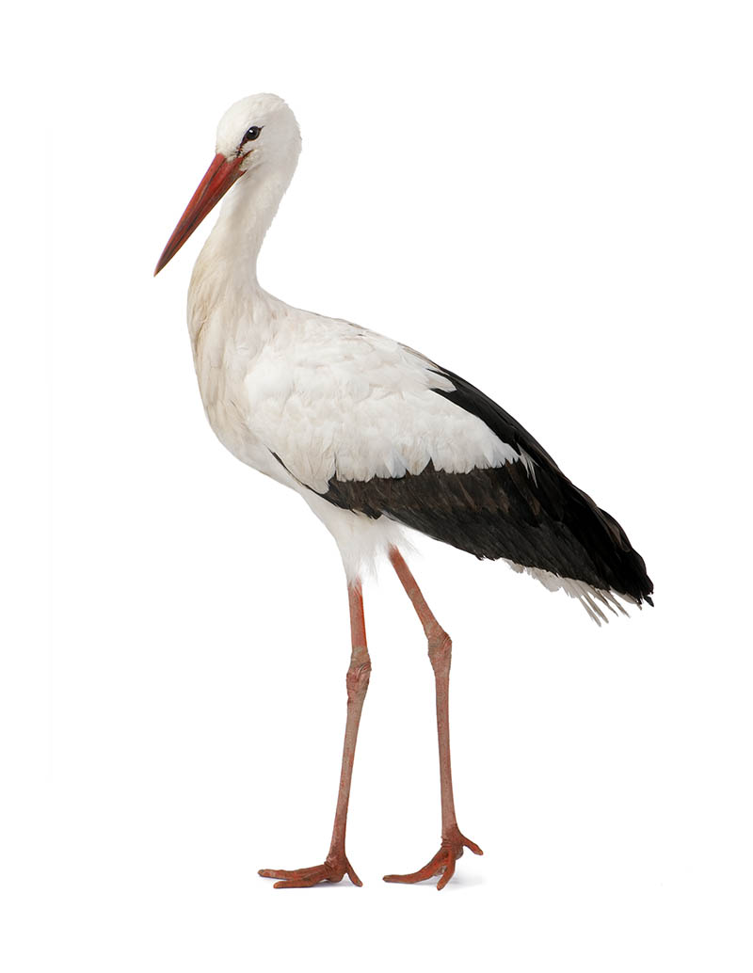
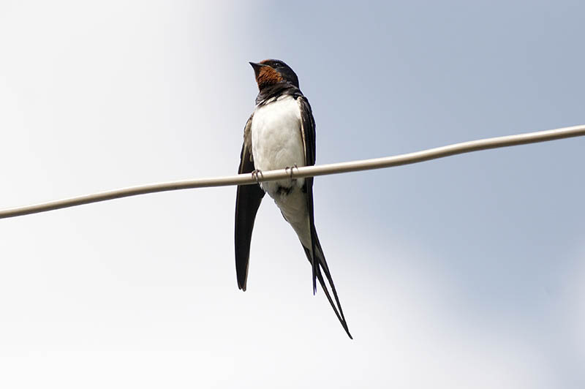
Zima - nestašica hrane
Sele u toplije krajeve (roda, lastavica)
Selice
Zanimljivosti

Slide 12
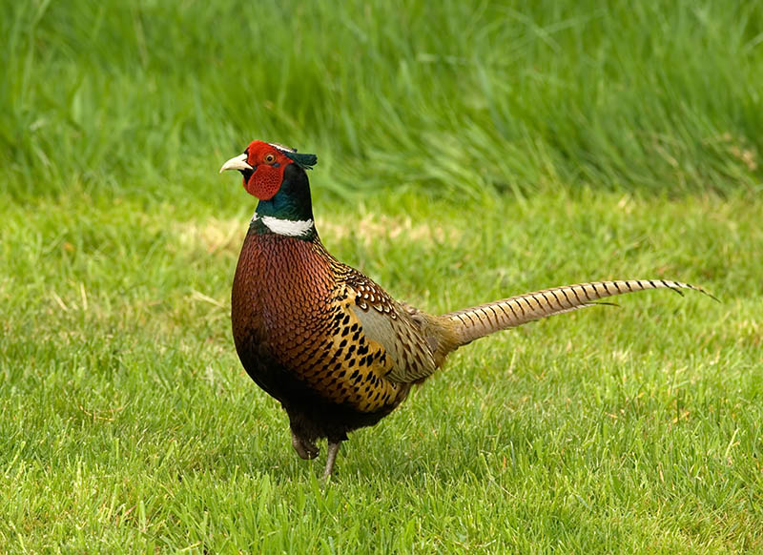
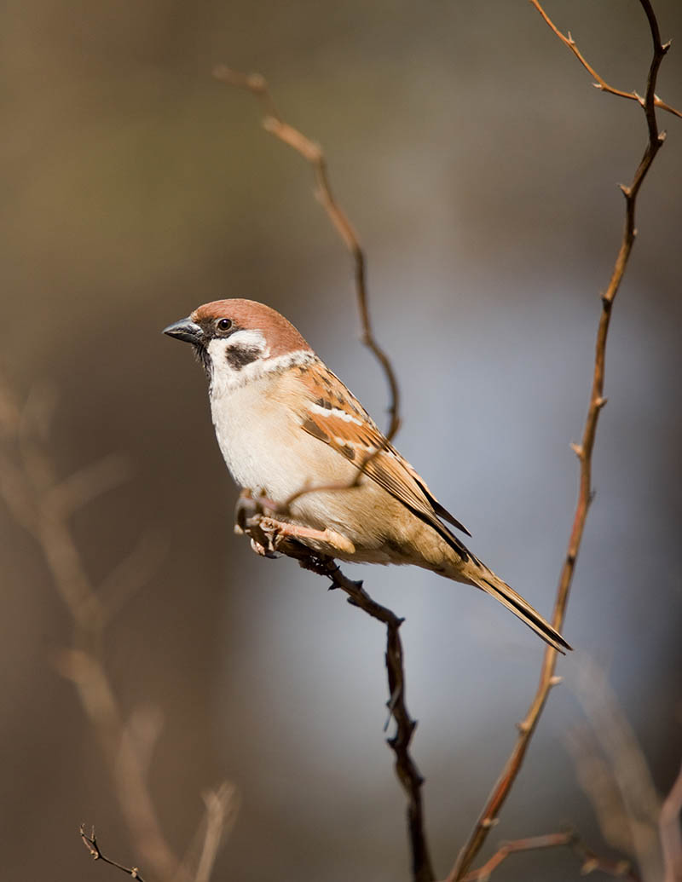
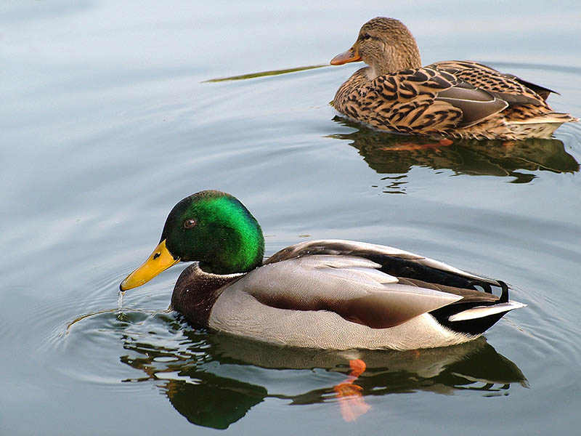
Životinje koje mogu pronaći hranu zimi
Ptice stanarice – fazan, vrabac, divlja patka
DDS Istraži:
Koje ptice stanarice naseljavaju područje u blizini tvojeg doma ili škole

Slide 13
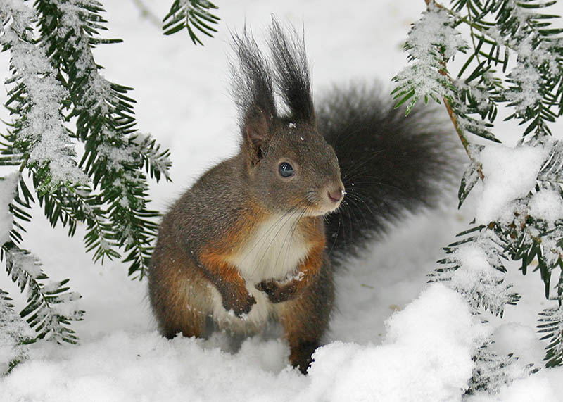
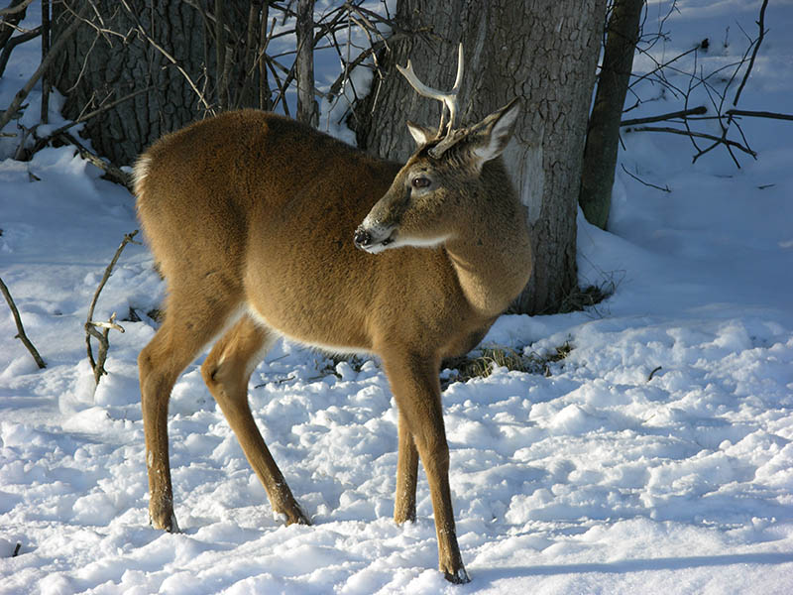
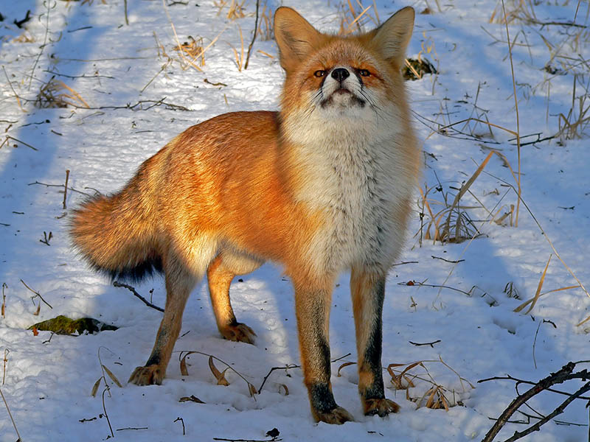
Životinje koje mogu pronaći hranu zimi
Sisavci – vjeverica, srna, lisica

Slide 14
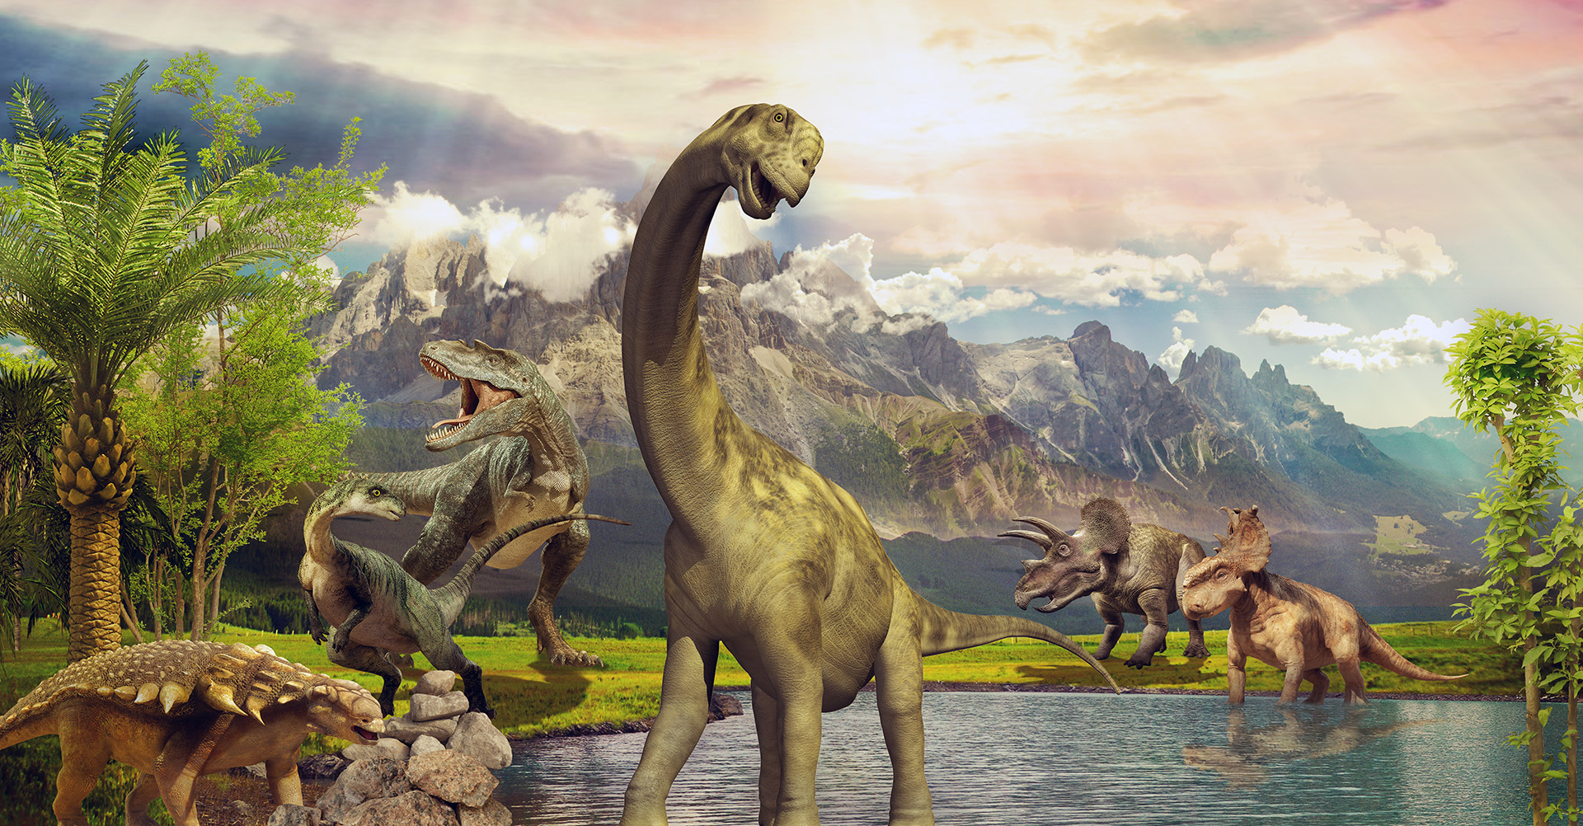
Kako su sisavci dobili priliku za razvoj i rasprostranjivanje na Zemlji
Dinosauri
Sudar asteroida u Zemlju
Požari
Vulkanske erupcije
Promjena klime
Nestanak biljaka i dinosaura
Razvoj sisavaca
Zanimljivosti

Slide 15

Provjeri znanje
Provjeri znanje
Provjeri znanje

